Slide 1


Презентация к уроку по теме
«Урок одного уравнени я»
Алгебра и начала анализа 10 класс
Учитель математики
Секисова Валентина Васильевна
МБОУ «СОШ № 7»
г Касимов, Рязанская область.
2013г

Slide 2
Цели: рассмотреть различные методы решения тригонометрического уравнения;
развивать умение логически мыслить.
Оборудование:
интерактивная доска. презентация, чертежные инструменты.,
тригонометрические формулы.

Slide 3
Уравнение одно – решений много.
Выполнили: Баранова Светлана
Езенкова Дарья
Руководитель: Секисова
Валентина Васильевна
МБОУ «СОШ №7»
г Касимов

Slide 4
«Знание только тогда знание, когда оно приобретено усилиями своей мысли.»
Лев Толстой

Slide 5
Мудрость гласит:
«Все дороги ведут в Рим»

Slide 6
sin x – cos x = 1

Slide 7
I способ Метод разложения на множители, используя формулы двойного угла
sin x – cos x = 1
Применим формулы двойного угла:
sin a = 2sin a/2cos a/2
cos a= 2cos² a/2 – 1
Тогда данное уравнение примет вид:
2sin x/2cos x/2 – (2cos² x/2 – 1) = 1
2sin x/2cos x/2 – 2cos² x/2 + 1 = 1
2sin x/2cos x/2 – 2cos² x/2 = 0
Разложим на множители
2cos x/2(sin x/2 – cos x/2) = 0

Slide 8
Произведение нескольких множителей равно 0 тогда и только тогда, когда хотя бы один из множителей равен 0, а другие при этом определены.
cos x/2 = 0 или sin x/2 – cos x/2 = 0
Частный случай. Имеем однородное
уравнение I степени, поделим на cos x/2 ≠ 0
x/2 = π/2 + πn, n ϵ Z tg x/2 – 1 = 0
x= π + 2πn, n ϵ Z tg x/2 = 1
x/2 = π/4 + πn, n ϵ Z
x = π/2 + 2 πn, n ϵ Z

Slide 9
Покажем на окружности
x = π + 2πn, n ϵ Z
x = π/2 + 2 πn, n ϵ Z
Ответ: x= π + 2πn, n ϵ Z
x = π/2 + 2 πn, n ϵ Z

Slide 10
II способ Переход к однородному уравнению, применяя основные тригонометрические формулы
sin x – cos x = 1
Решим уравнение, применим формулу двойного угла:
sin a = 2sin a/2 cos a/2
cos a = cos² a/2 – sin² a/2
1 = cos² a/2 + sin² a/2
2sin a/2cos a/2 - cos² a/2 + sin² a/2 = cos² a/2 + sin² a/2
2sin a/2cos a/2 - 2cos² a/2 = 0
Разложим на множители
2cos x/2(sin x/2- cos x/2) = 0

Slide 11
Произведение нескольких множителей равно 0 тогда и только тогда, когда хотя бы один из множителей равен 0, а другие при этом определены.
cos x/2 = 0 или sin x/2 – cos x/2 = 0
Частный случай. Имеем однородное уравнение 1 степени, поделим
на cos x/2 ≠ 0
x/2 = π/2 + πn, n ϵ Z tg x/2 – 1 = 0
x= π + 2πn, n ϵ Z tg x/2 = 1
x/2 = π/4 + πn, n ϵ Z
x = π/2 + 2πn, n ϵ Z
Ответ: x= π + 2πn, n ϵ Z
x = π/2 + 2πn, n ϵ Z

Slide 12
III способ При применении универсальной тригонометрической подстановки мы можем любое тригонометрическое уравнение свести к алгебраическому, но при этом необходимо помнить, что может произойти потеря корней. Поэтому необходимо выполнить проверку.
sin x – cos x = 1
Применим универсальную подстановку
sin a = (2tg a/2)/(1+tg² x/2)
cos a = (1- tg² x/2)/(1+tg² x/2)
(2tg a/2)/(1+tg² x/2) - (1- tg² x/2)/(1+tg² x/2) = 1 (доп. множитель 1+tg² x/2 )
2tg x/2 – 1 + tg² x/2 = 1 + tg² x/2
2tg x/2 = 2
tg x/2 = 1
Частный случай. x/2 = π/4 + πn, n ϵ Z
x= π/2 + 2πn, n ϵ Z

Slide 13
Проверим, не произошло ли потери корней, это те значения, при которых tg x/2 не имеет смысла:
x/2 = π/2 + πn, n ϵ Z
x= π + 2πn, n ϵ Z
Следовательно, корни x= π + 2πn потеряны.
2 sin π – cos π = 1
0 - (-1) = 1
1=1 верно
Ответ: x= π/2 + 2πn, n ϵ Z
x= π + 2πn, n ϵ Z

Slide 14
IV способ Переход к простейшему тригонометрическому уравнению путем применения формул сложения.
sin x – cos x = 1
Применим формулы привидения
cos a = sin(π/2 – a), тогда
sin x – sin(π/2 – x) = 1
Применим формулу разности синусов:
sin x – sin b = 2cos(a+b)/2sin(a-b)/2
2sin(x – π/2 + x)/2cos(x + π/2 – x)/2 =1
2sin(2x – π/2)cos π/4 =1
2sin(x – π/4)√2/2 = 1
√2sin(x – π/4) = 1
sin(x – π/4) = √2/2
Получили простейшее тригонометрическое уравнение.
x - π/4 = (-1)^narcsin √2/2 + πn, n ϵ Z
x - π/4 = (-1)^nπ/4 + πn, n ϵ Z
x = (-1)^nπ/4 + π/4 + πn, n ϵ Z

Slide 15
Покажем решение на единичной окружности. sin(x – π/4) = √2/2
π/4
3π/4
x - π/4 = π/4 + 2πn, n ϵ Z
x = π/2 + 2πn, n ϵ Z
x - π/4 = 3π/4 + 2πn, n ϵ Z
x = π + 2πn, n ϵ Z
Ответ: x = π/2 + 2πn, n ϵ Z
x = π + 2πn, n ϵ Z

Slide 16

V способ Метод введения вспомогательного угла намного ускоряет процесс решения уравнения
Уравнение вида
asin x + bsin x = с
1 Найдем$\sqrt{a²+b²}$
2 Раздели почленно $\sqrt{a²+b²}$
(a/$\sqrt{a²+b²}$)sin x + (b/$\sqrt{a²+b²}$)cos x= c/$\sqrt{a²+b²}$
3 Обозначим
cos φ = a/$\sqrt{a²+b²}$sin φ = b/$\sqrt{a²+b²}$
4 Подставим
cos φsin x + sin φcos x= c/$\sqrt{a²+b²}$
5 Левую часть свернем по формуле
sin(a + b) = sin acos b + cos asin b
sin(x + φ) = c/$\sqrt{a²+b²}$
6 Получили простейшее тригонометрическое уравнение.
x + φ = (-1)^narcsin (c/$\sqrt{a²+b²}$) + πn, n ϵ Z
x = (-1)^narcsin (c/$\sqrt{a²+b²}$) - φ + πn, n ϵ Z

Slide 17

sin x – cos x = 1
1$\sqrt{a²+b²}$ =$\sqrt{1+1}$= √2
2 (1/√2)sin x – (1/√2)cos x= 1/√2
3 cos φ = 1/√2 = √2/2 sin φ = 1/√2 = √2/2
φ = π/4 φ = π/4
4 Свернем по формуле sin(a – b)
sin(x – π/4) = √2/2
x – π/4 = (-1)^narcsin √2/2 + πn, n ϵ Z
x – π/4 = (-1)^nπ/4 + πn, n ϵ Z
x = (-1)^nπ/4 + π/4+ πn, n ϵ Z

Slide 18
Запишем в двух сериях
sin(x – π/4) = √2/2
Корни I серии обозначим - π/4
Корни II серии обозначим - 3π/4
x – π/4 = π/4 + 2πn, n ϵ Z
x = π/2 + 2πn, n ϵ Z
x – π/4 = 3π/4 + 2πn, n ϵ Z
x= π + 2πn, n ϵ Z
Ответ: x = π/2 + 2πn, n ϵ Z
x= π + 2πn, n ϵ Z

Slide 19

Решим самостоятельно Решить каждое уравнение несколькими способами. (Работа в парах)
sin x - cos x =$\sqrt{(3/2)}$
2 sin x/6 + $\sqrt{3cos x/6}$+1 = 0

Slide 20
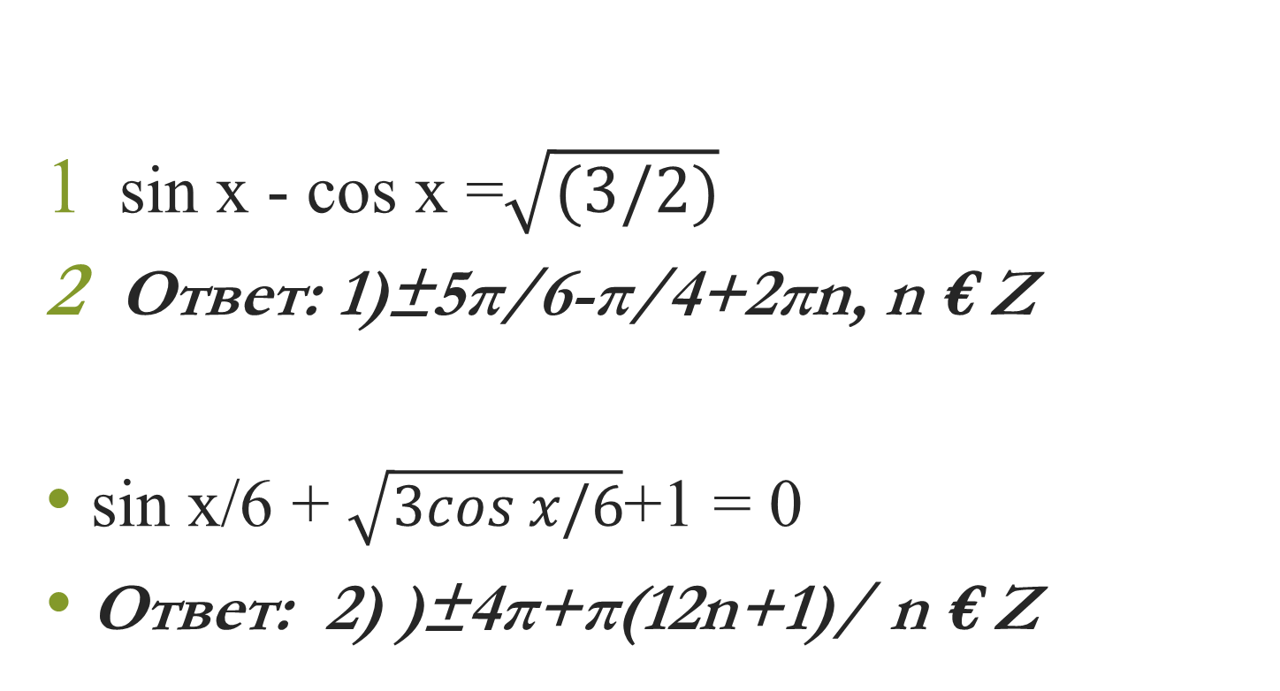
Сверим ответы.
sin x - cos x =$\sqrt{(3/2)}$
Ответ: 1)±5π/6-π/4+2πn, n € Z
sin x/6 + $\sqrt{3cos x/6}$+1 = 0
Ответ: 2) )±4π+π(12n+1)/ n € Z

Slide 21

Дома. Решить два уравнение (по выбору) всеми способами.
1 cos x +$\sqrt{3sin x}$ = √2
2 cos(x - π/6) - sin(x - π/6)tg π/6 = -(1/√3)
3 2sin x =$\sqrt{6 + 2cos x}$
4 √2sin x = 2 - $\sqrt{2cos x}$

Slide 22
Спасибо за внимание

Slide 23
Литература

